Slide 1
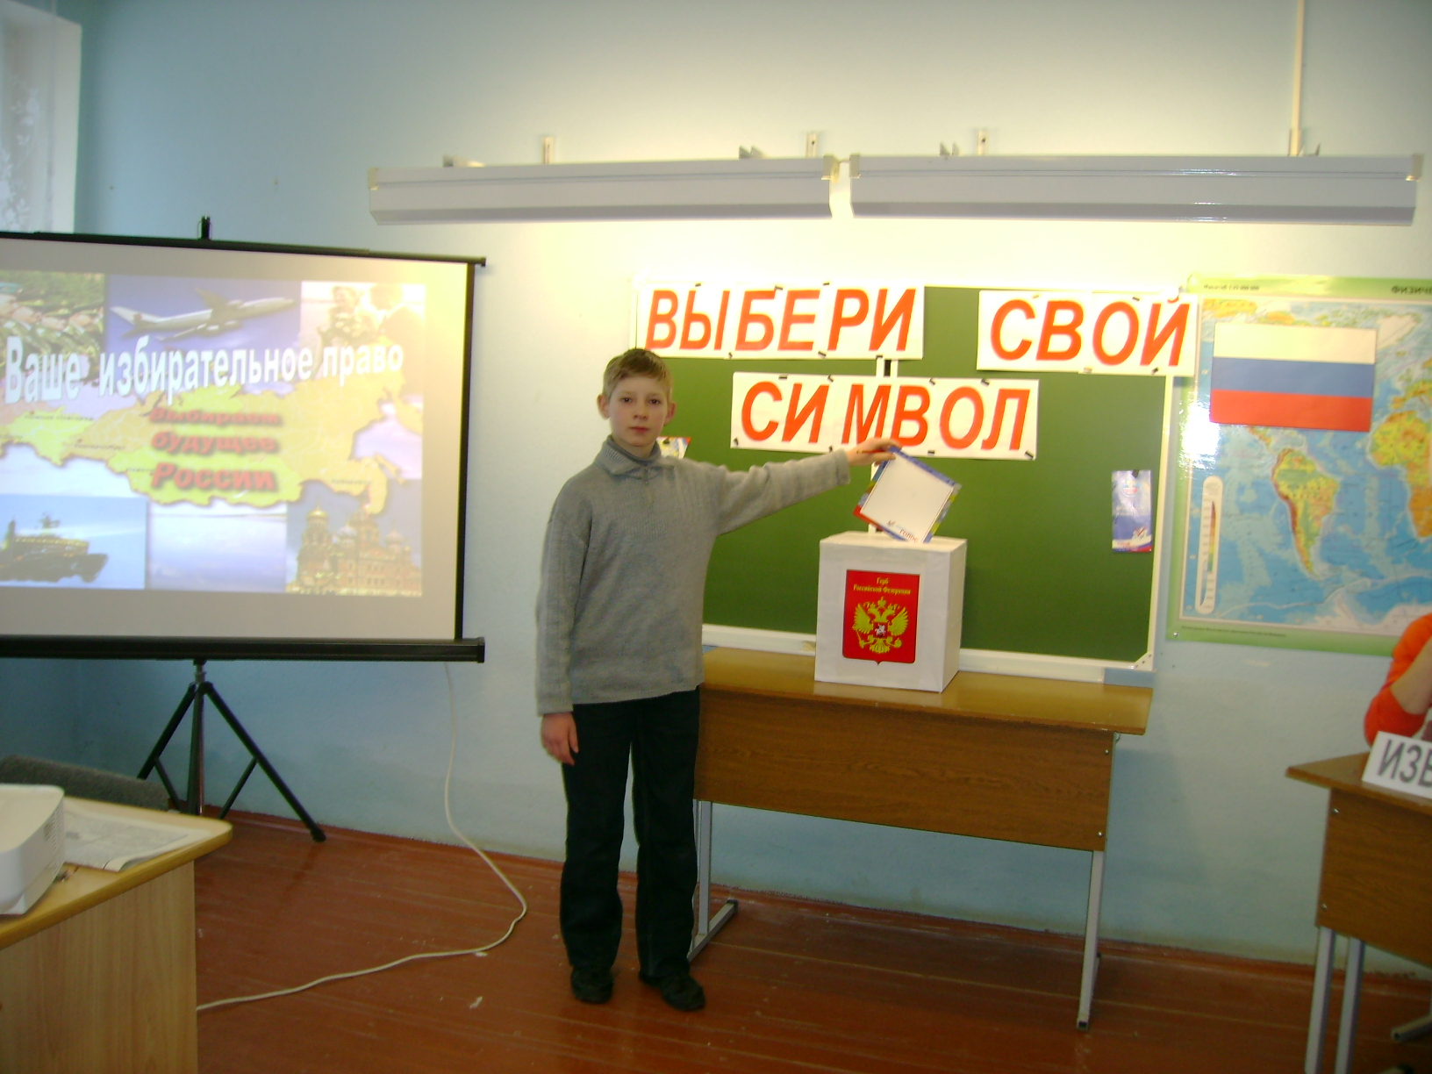
Парламент Р.Ф.

Slide 2
План:
История парламентаризма.
Состав Федерального собрания.
Функции Совета Федерации Р.Ф.
Функции Государственной думы Р.Ф.
Избирательный процесс.

Slide 3
Родина парламентаризма – Англия.
Первый парламент в России – 17 октября 1905 г.
Возрождение парламентаризма в России - с 1990 г.
Парламент в России – Федеральное собрание.

Slide 4
Федеральное собрание -
Представительный, законодательный орган
Постоянно действующий
Выражает интересы и волю народа
Принимает законы и бюджет

Slide 5
Федеральное
собрание
Нижняя палата
Верхняя палата
Совет Федерации
Государственная дума

Slide 6
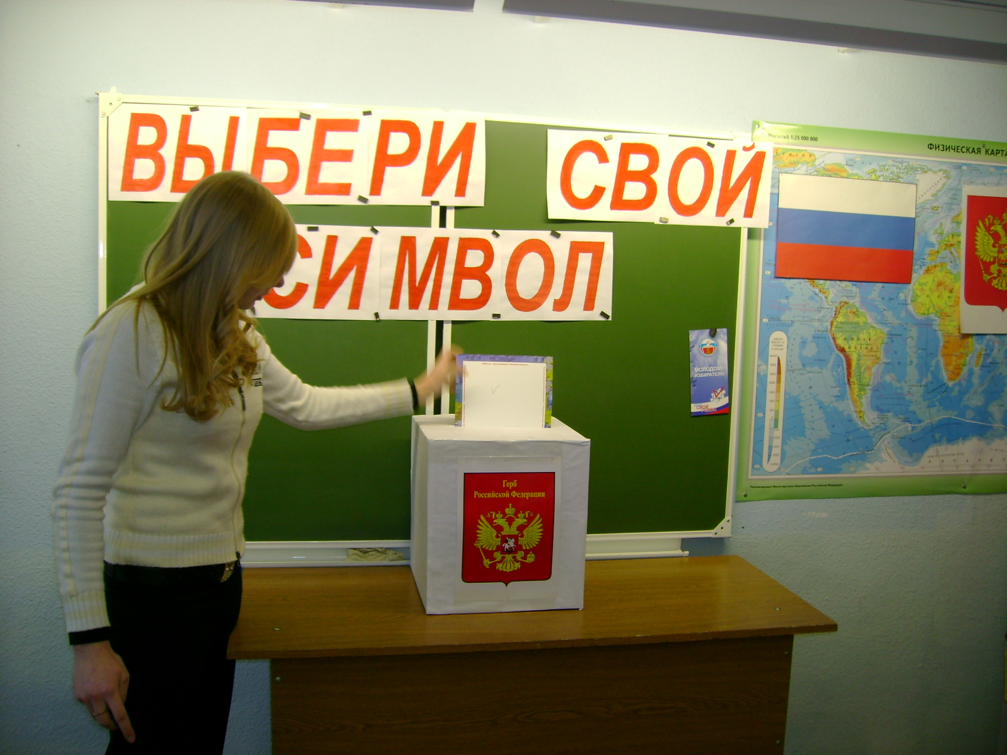
Государственная дума
Разра батывает, прини мает законы, бюджет.
Совет Федерации
Утверждает или отклоняет законы, принятые Гос. Думой (14 дней).

Slide 7
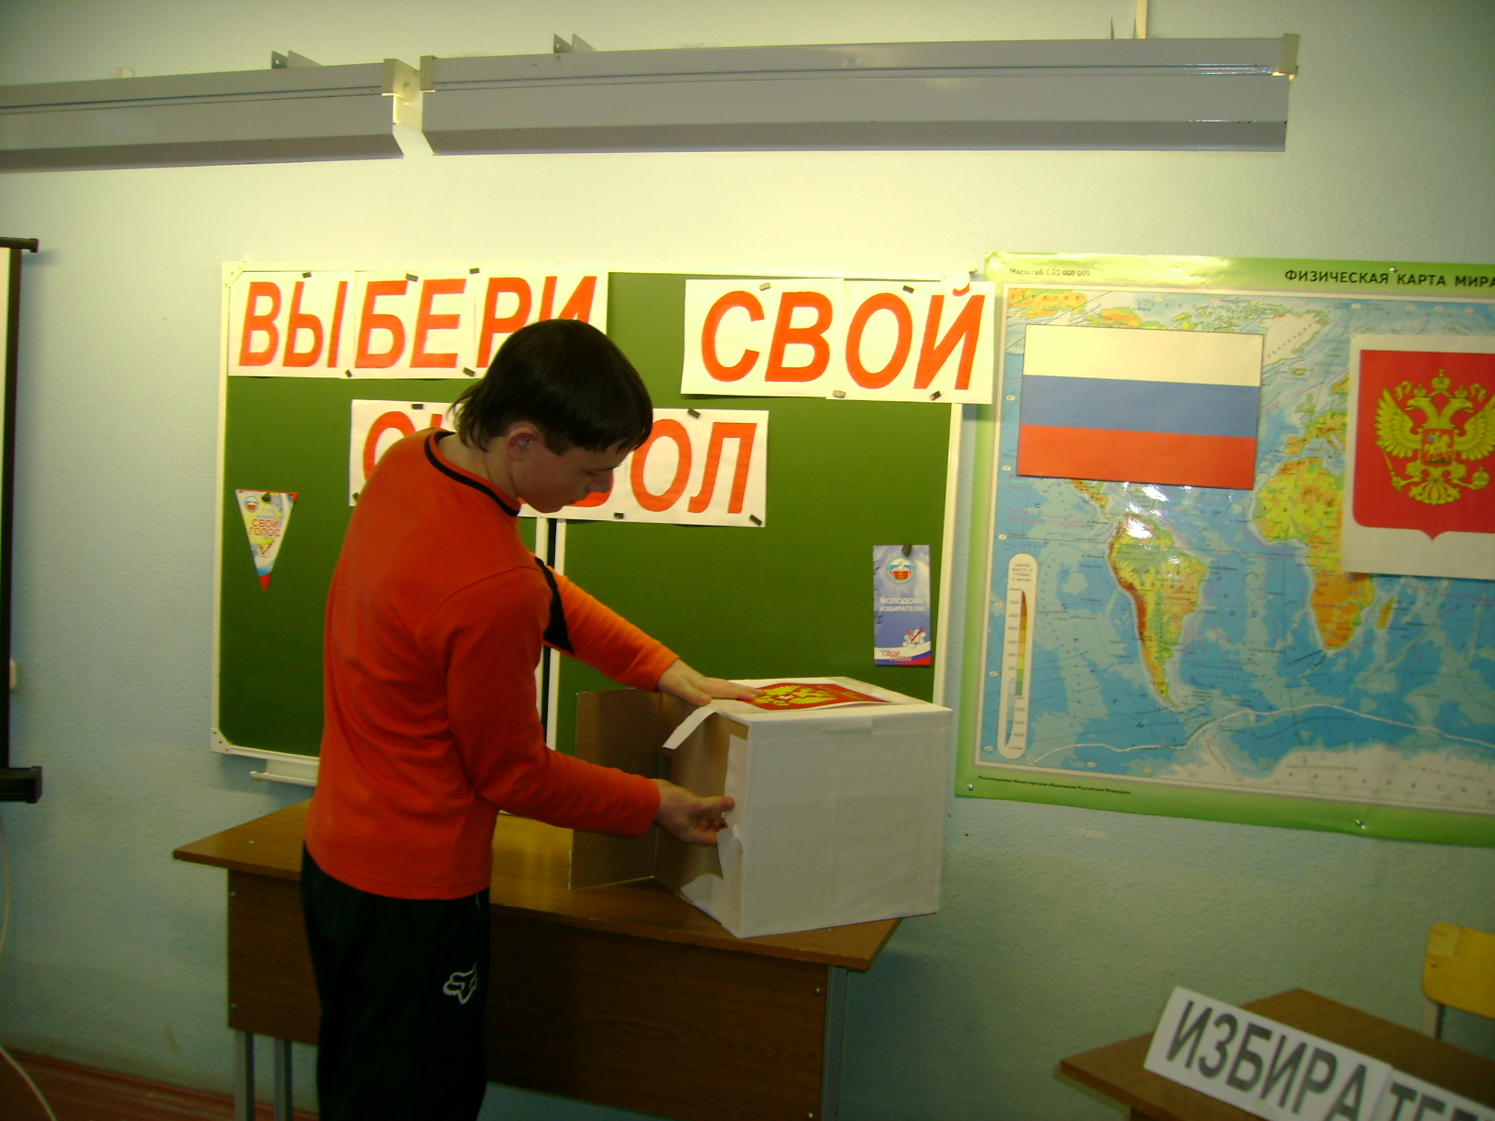
5. Этапы избирательного процесса:
Составление списка избирателей избирательными комиссиями.
Деление территории государства на избирательные округа и участки.
Выдвижение кандидатов в депутаты:
а) самовыдвижение
б) выдвижение от партии

Slide 8
5. Этапы избирательного процесса:
4. Предвыборная агитация (после регистрации) депутатов.
5. Голосование.
6. Подсчёт голосов.

